Slide 1

INCONTRO CON IL MERCATO:

Slide 2


OBIETTIVI DELL’INCONTRO
L’obiettivo dell’incontro è favorire un confronto aperto e collaborativo tra soggetti aggregatori e operatori economici.
Si intende condividere approcci, criticità e buone pratiche negli ambiti chiave: programmazione, progettazione, affidamento ed esecuzione, digitalizzazione e sostenibilità.
L’evento mira a rafforzare il dialogo domanda-offerta per una maggiore efficacia e innovazione negli appalti pubblici.
AGENDA
1 | CICLO DI VITA DEL PROCUREMENT
2 | PROGRAMMAZIONE DELLE PROCEDURE DI GARA
3 | PROGETTAZIONE DELLA GARA
4 | AFFIDAMENTO ED ESECUZIONE CONTRATTUALE
5 | DIGITALIZZAZIONE
6 | INNOVAZIONE E SOSTENIBILITÀ

Slide 3
CICLO DI VITA DEL PROCUREMENT

Slide 4










Ciclo di Vita del Procurement: Introduzione
Oggetto
Il ciclo di vita del procurement è l'insieme delle fasi attraverso cui il Soggetto Aggregatore organizza l’acquisizione di beni, servizi o lavori da fornitori esterni
Attività
Fase 1
Fase 2
Fase 3
Fase 4
Fase 5
Programmazione
Progettazione
Pubblicazione
Affidamento
Esecuzione contrattuale
Identificazione del fabbisogno e definizione del piano gare
Definizione dell’oggetto di acquisto e dell’impianto di gara
Pubblicità legale e messa a disposizione della documentazione di gara
Valutazione delle offerte e selezione del soggetto contraente
Verifica, monitoraggio e controllo del corretto svolgimento del contratto
Piattaforma di E-Procurement
Innovazione e Sostenibilità

Slide 5
PROGRAMMAZIONE DELLE PROCEDURE DI GARA

Slide 6




Introduzione alla Programmazione degli Acquisti
PROCESSO STRATEGICO
La programmazione degli acquisti è un processo strategico che anticipa le esigenze, definisce le priorità e alloca le risorse in modo efficiente, andando oltre la semplice schedulazione temporale
COS'È LA PROGRAMMAZIONE DEGLI ACQUISTI?
La programmazione degli acquisti rappresenta il processo che consente di programmare il processo di acquisto in modo da comprare la «cosa giusta» al «momento giusto»
PIANIFICAZIONE E GESTIONE
Coinvolge la pianificazione, il coordinamento e la gestione dell'intero ciclo di vita degli acquisti, coprendo l'ampio spettro degli appalti pubblici: beni, servizi e lavori, dalle forniture ordinarie alle grandi opere.
ATTORI PRINCIPALI
I Soggetti Aggregatori supportano le amministrazioni pubbliche, anche le più piccole, attraverso l'aggregazione della domanda, massimizzando i benefici e aumentando il potere negoziale

Slide 7




Approccio metodologico alla Programmazione per i Soggetti Aggregatori
APPROCCIO METODOLOGICO
COME I SA PROGRAMMANO
GLI ACQUISTI
OBIETTIVI
CHIAVE
PROSPETTIVE
FUTURE
Raccolta ed elaborazione dei fabbisogni degli Enti del territorio
analisi del mercato
formalizzazione del programma
La Programmazione mira a dare concretezza alle esigenze degli Enti, indirizza il mercato e promuove l'efficientamento, la tempestività e la trasparenza degli appalti
La programmazione per i SA non smetterà di evolvere, perseguendo l’obiettivo di una programmazione integrata al fine di migliorare il supporto del procurement verso il sistema pubblico

Slide 8

Come i Soggetti Aggregatori programmano gli acquisti
La fase di programmazione si sviluppa attraverso delle attività che a partire dall’identificazione delle esigenze dei singoli Enti, puntano a definire e formalizzare il programma degli acquisti
1
2
3
RACCOLTA ED ELABORAZIONE DEI FABBISOGNI DEGLI ENTI
Coinvolgimento delle amministrazioni aderenti per mappare le esigenze presenti e future
Analisi dei dati storici di consumo e previsioni di spesa
Identificazione di beni e servizi strategici o ad alta spesa
ANALISI E CONFRONTO
CON IL MERCATO
Indagine dell'offerta del mercato, individuando, ove possibile, soluzioni innovative
Valutazione della fattibilità tecnica ed economica di acquisti aggregati
Monitoraggio delle dinamiche di prezzo e delle tendenze settoriali
FORMALIZZAZIONE DEL PROGRAMMA
Elaborazione del documento di Programmazione
Approvazione interna da parte degli organi competenti
Condivisione e pubblicazione del Programma sui siti degli SA
Pianificazione delle procedure di gara e degli strumenti di acquisto (es. tempistiche di pubblicazione)
COME I SA PROGRAMMANO
GLI
ACQUISTI
ATTIVITÀ

Slide 9





Driver chiave della Programmazione
RAZIONALIZZAZIONE DELLA SPESA
EFFICIENZA AMMINISTRATIVA
Massimizzare l'efficienza nell'utilizzo delle risorse finanziarie
Conseguire economie di scala attraverso acquisti di volume maggiore
Ottenere prezzi più vantaggiosi e condizioni contrattuali migliori rispetto a gare singole
Riduzione dei costi transattivi complessivi: meno gare individuali significano meno costi amministrativi, legali e di gestione per ogni singola PA.
Aumentare l'efficacia complessiva dell'azione amministrativa, sfruttando il potere d'acquisto aggregato
Assicurare che i servizi o beni necessari siano sempre disponibili, evitando interruzioni o carenze nei momenti cruciali
Allineare le necessità di più amministrazioni, evitando duplicazioni o sovrapposizioni nell'acquisto di beni e servizi simili
ATTIVITÀ
OBIETTIVI
CHIAVE
PROMOZIONE DELLA QUALITA’
TRASPARENZA E CONDIVISIONE
Definire standard di qualità elevati e specifiche tecniche comuni per categorie omogenee di beni e servizi
Garantire che tutte le amministrazioni ricevano prodotti o servizi di pari qualità e compatibilità
Prevenire problematiche successive legate a forniture scadenti o non adatte alle esigenze
Migliorare la prevedibilità e la tracciabilità delle decisioni di acquisto
Attraverso una visione di lungo periodo, consente alle imprese di pianificare meglio la loro produzione e la loro offerta attraverso nuovi investimenti
Essendo un atto formale e documentato, contribuisce attivamente alla trasparenza

Slide 10


Programmazione: applicazione dei nuovi principi del Codice dei Contratti
PRINCIPIO DEL RISULTATO
PRINCIPIO DELLA FIDUCIA
ACCESSO AL MERCATO E INNOVAZIONE
Il Principio del Risultato (Art. 1) eleva la programmazione a strumento essenziale per perseguire con la massima tempestività e il migliore rapporto qualità/prezzo l'affidamento e l'esecuzione dei contratti. Permette di anticipare problematiche e ottimizzare soluzioni, garantendo efficienza ed efficacia negli acquisti
Il Principio della Fiducia (Art. 2) promuove una gestione trasparente e prevedibile. Una programmazione chiara riduce i contenziosi e accelera i processi, aumentando la fiducia tra amministrazioni e operatori economici per una migliore pianificazione delle gare
La programmazione è una leva strategica che consente alle pubbliche amministrazioni di operare con maggiore efficacia.
Orienta il processo di acquisto verso l'introduzione di soluzioni innovative e stimola attivamente il mercato verso una cooperazione bidirezionale, al fine di proporre e sviluppare tecnologie e servizi all'avanguardia, favorendo l’introduzione dell’innovazione
OBIETTIVI
CHIAVE

Slide 11
Link alla Programmazione dei Soggetti Aggregatori
SOGGETTO AGGREGATORE | SITO WEB
ARIC – Agenzia Regionale di Informatica e Committenza | https://areacom.eu
Stazione Unica Appaltante Basilicata | https://www.sua-rb.it/PortaleAppalti/it/homepage.wp
Stazione Unica Appaltante Calabria | https://www.regione.calabria.it/stazione-unica-appaltante/
So.Re.Sa S.p.A | https://www.soresa.it/imprese/Pagine/BANDI%20GARA.aspx
Agenzia Regionale Intercent-ER | https://intercenter.regione.emilia-romagna.it/
Centrale Unica di Committenza – Soggetto Aggregatore Regionale del Friuli Venezia Giulia | https://cucsa.regione.fvg.it/it_IT/
Direzione centrale acquisti regione Lazio | https://centraleacquisti.regione.lazio.it/
Stazione unica appaltante Liguria | https://www.suar.regione.liguria.it/
ARIA S.p.A | https://www.ariaspa.it/wps/portal/Aria/Home
Stazione Unica Appaltante Marche | https://appaltisuam.regione.marche.it/PortaleAppalti/it/homepage.wp
SCR – Società di Committenza Regione Piemonte S.p.A | https://www.scr.piemonte.it/
IN.VA S.p.A. | https://cuc.invallee.it/cosa-facciamo/soggetto-aggregatore
SOGGETTO AGGREGATORE | SITO WEB
InnovaPuglia S.p.A | https://www.innova.puglia.it/
Regione Autonoma della Sardegna- Direzione Generale della Centrale Regionale di Committenza | https://www.regione.sardegna.it/
Regione Sicilia - Centrale Unica di Committenza regionale | https://www.regione.sicilia.it/istituzioni/regione/strutture-regionali/assessorato-economia/ufficio-speciale-centrale-unica-committenza-l-acquisizione-beni-servizi
Regione Toscana | https://www.regione.toscana.it/
Servizio Centrale Unica di Committenza del Molise | https://www.regione.molise.it/flex/cm/pages/ServeBLOB.php/L/IT/IDPagina/15262
CRAS – Centrale Regionale Umbria per gli Acquisti in Sanità / Puntozero SCA | https://puntozeroscarl.it/
UOC - CRAV di Azienda Zero Veneto | https://www.azero.veneto.it
Provincia Autonoma di Bolzano - Agenzia per i procedimenti e la vigilanza in materia di contratti pubblici di lavori, servizi e forniture | https://home.provincia.bz.it/it/home
Provincia Autonoma di Trento | https://www.provincia.tn.it/

Slide 12



Programmazione integrata SS.AA. delle iniziative di acquisto 2026
Il programma coinvolge 32 Soggetti Aggregatori - Consip, 19 Centrali regionali, 4 Province e 8 Città metropolitane. Il Piano integrato è disponibile sul Portale dei Soggetti Aggregatori
(www.acquistinretepa.it/opencms/
Soggetti_Aggregatori_nuovo_portale/home.html)
Il programma armonizza le iniziative di acquisto dei Soggetti Aggregatori, garantendo la copertura sul territorio nazionale delle 25 categorie merceologiche previste dal
DPCM 11 luglio 2018
Attori Coinvolti
Copertura Nazionale
PROSPETTIVE
FUTURE
Programmazione integrata
ATTIVITÀ
Processo Strategico
Risultati Attesi
Il processo si fonda sull'armonizzazione delle iniziative e
su una visione integrata. L'obiettivo è ottimizzare le sinergie tra i diversi enti sul territorio per massimizzare l'efficienza
Contributo concreto alla
governance acquisti attraverso:
riduzione dei costi
semplificazione e riduzione del rischio
migliore programmazione della spesa
sviluppo iniziative innovative e sostenibili

Slide 13


Programmazione e innovazione: apertura e dialogo continuo con il mercato
La programmazione diventerà un driver ancora più forte per l'introduzione di innovazione nella PA.
La sinergia tra ascolto attivo, strategie basate sul valore e anticipazione delle esigenze garantisce la creazione di un ecosistema d'eccellenza.
Ascolto attivo del mercato
Strumento propositivo
Procurement basato su valore
PROSPETTIVE
FUTURE
ATTIVITÀ
Manteniamo canali aperti con gli Operatori Economici per ricevere proposte di servizi e beni innovativi, sottoponendoli a studi di fattibilità per valutarne l'impatto e l'applicabilità
Grazie all'analisi dei trend e dei fabbisogni latenti, sollecitiamo attivamente il mercato a proporre nuove soluzioni, trasformando il procurement in un motore di innovazione capace di anticipare le necessità
Quando applicabile, adottiamo approcci value-based per massimizzare il valore pubblico generato dagli acquisti, andando oltre il mero criterio del prezzo e condividendo il rischio

Slide 14
Le Prospettive future della Programmazione
Sviluppo della cooperazione continua con il mercato al fine di indirizzare i nuovi acquisti anche attraverso la condivisione di feedback e riscontri sui contratti in essere
Proposta di incontri periodici congiunti tra TUTTI i Soggetti Aggregatori e gli Operatori Economici, per trasformare il dialogo in una collaborazione strategica bidirezionale permanente, a livello nazionale e regionale, offrendo gli strumenti per allineare le strategie di acquisto con le reali necessità, le esigenze inevase e le migliori innovazioni offerte dal mercato
Agorà degli acquisti pubblici
ATTIVITÀ
PROSPETTIVE
FUTURE
Potenziamento della programmazione integrata tra i Soggetti Aggregatori
Piattaforme collaborative che facilitino la condivisione dei dati e la co-creazione dei piani di programmazione
Sviluppo di sinergie tra soggetti aggregatori di diversi livelli (nazionale, regionale, locale) per ottimizzare la copertura e le specializzazioni
Cooperazione tra SSAA

Slide 15
PROGETTAZIONE
DELLA GARA

Slide 16

Fase di Progettazione
OGGETTO
La progettazione è la fase che si occupa di tradurre le esigenze in requisiti di gara efficaci e innovativi. Questa fase definisce le caratteristiche del bene o del servizio richiesto e comprende tutte le valutazioni tecniche ed economiche, ivi compresi i criteri utilizzati per la determinazione del valore
APPROCCIO
ATTIVITÀ
OBIETTIVI
CHIAVE
INNOVAZIONE
INNOVAZIONE
Questa fase comprende molteplici attività tutte finalizzate alle definizione di un «progetto» unitario
garantire che l’appalto contribuisca agli obiettivi di lungo termine degli Enti;
Massimizzare il valore pubblico;
Promuovere la concorrenza
Ricerca di soluzioni innovative finalizzate al miglioramento della qualità dei servizi pubblici, favorendo la crescita del tessuto imprenditoriale

Slide 17
Le attività legate alla Progettazione di una procedura di gara (1/4)
1
2
3
ATTIVITÀ
ANALISI STRATEGICA DEL CONTESTO, DELLA DOMANDA E DELL’OFFERTA
DEFINIZIONE DELLA
STRATEGIA DI GARA E PIANIFICAZIONE DELLA PROCEDURA
ATTIVITÀ
REDAZIONE DELLA DOCUMENTAZIONE DI GARA
ATTIVITÀ

Slide 18
Le attività legate alla Progettazione di una procedura di gara (2/4)
1
Analisi strategica del contesto, della domanda e dell’offerta
01
Definizione perimetro della procedura:
individuazione panel prodotti / servizi identificando le esigenze specifiche che l’appalto dovrà soddisfare
03
Analisi fabbisogni e aggregazione della domanda: funzione specifica del soggetto aggregatore che non si limita ad una presa d’atto ma svolge una analisi approfondita, valutando eventuali sotto o sovrastime, con lo scopo di ottenere, laddove possibile, economie di scala e, soprattutto, di definire lotti funzionali e/o geografici, valutando l’accessibilità per imprese di diverse dimensioni
ATTIVITÀ
ATTIVITÀ
ATTIVITÀ
Analisi del contesto normativo,
tenendo conto anche di normative specifiche di settore (es. CAM)
04
02
Raccolta fabbisogni:
la mappatura della domanda è realizzata dai soggetti aggregatori utilizzando strumenti e metodologie diverse che risentono della loro specificità e, soprattutto, viene strutturata in maniera specifica in relazione all’oggetto della procedura. La finalità è quella di addivenire a «quantitativi allineati» con le necessità operative presunte in relazione alla durata stimata dell’appalto
05
Studio del mercato:
analisi dell’offerta disponibile

Slide 19
Le attività legate alla Progettazione di una procedura di gara (3/4)
2
Definizione della Strategia di gara e pianificazione della procedura
ATTIVITÀ
Definizione di criteri di valutazione e requisiti di partecipazione:
criteri oggettivi e trasparenti per valutare offerte e qualità tecnica (caratteristiche minime, parametri a punteggio, certificazioni)
Incontro con il mercato:
consultazioni preliminari con operatori economici per informare il mercato di riferimento e raccogliere input e osservazioni
Definizione basi di gara:
attraverso benchmark a livello nazionale, considerando specifici indici di mercato e trend di sviluppo
ATTIVITÀ
Definizione della strategia di gara: tipologia, durata, lotti, basi d’asta,
…
Valutazione forma e condizioni contrattuali
ATTIVITÀ

Slide 20

Le attività legate alla Progettazione di una procedura di gara (4/4)
3
Redazione della documentazione di gara
La redazione della documentazione di gara è un processo fondamentale per garantire l'efficacia e la trasparenza delle procedure di appalto, assicurando che gli obiettivi strategici siano pienamente riflessi e perseguiti:
Il Capitolato Tecnico definisce dettagliatamente beni, servizi o lavori, integrando requisiti strategici chiave. Questo significa non solo specificare le caratteristiche tecniche, ma anche incorporare sostenibilità (ambientale, sociale, economica, es. certificazioni, efficienza energetica) e innovazione (soluzioni all'avanguardia, nuove tecnologie, AI). L'obiettivo è spingere verso offerte di valore
Il Disciplinare di Gara stabilisce le regole procedurali dell'appalto: requisiti di partecipazione, modalità di presentazione e valutazione delle offerte, tempistiche e criteri di esclusione.
Lo Schema di Contratto contiene tutte le condizioni che governeranno l'esecuzione (obblighi, penali, pagamenti, garanzie), fondamentale per prevenire controversie e garantire una corretta esecuzione
Le clausole contrattuali devono rafforzare gli obiettivi strategici. Non basta menzionarli; devono esserci meccanismi che ne garantiscano l'attuazione
ATTIVITÀ
Verifica della coerenza tra Obiettivi Strategici e Documentazione Tecnica
Prima della pubblicazione, è fondamentale verificare che l'intera documentazione sia coerente con gli obiettivi strategici

Slide 21



I driver della Progettazione
La fase di Progettazione è guidata dai seguenti obiettivi:
GESTIONE EFFICACE DELLE ESIGENZE DEGLI ENTI
Soddisfare il fabbisogno espresso in modo efficiente;
Garantire che beni, servizi o lavori siano acquisiti in modo tempestivo e conforme alle esigenze degli enti coinvolti, assicurando trasparenza e legalità
Centralizzare e razionalizzare gli acquisti aggregando la domanda per realizzare economie di scala e ridurre la frammentazione degli acquisti
ATTIVITÀ
TRASPARENZA E TRACCIABILITA’
OBIETTIVI
Promuovere la concorrenza favorendo la partecipazione del maggior numero possibile di operatori economici qualificati ed in particolare le PMI
Garantire tracciabilità e controllo
Prevenire contenziosi, ritardi e inefficienze attraverso una progettazione accurata che consenta una gestione rigorosa e monitorabile della fase di esecuzione
FAVORIRE LA QUALITA’ E L’INNOVAZIONE
Ottenere il miglior rapporto qualità/prezzo consentendo la selezione dell’offerta economicamente più vantaggiosa, considerando sia il prezzo che la qualità tecnica.
Favorire l’innovazione e la sostenibilità introducendo criteri ambientali, sociali e tecnologici per promuovere acquisti verdi e responsabili

Slide 22

Fase di Progettazione: Focus sulle Consultazioni al mercato
OGGETTO
Le consultazioni preliminari di mercato sono uno strumento previsto dal Codice dei Contratti Pubblici per consentire alle stazioni appaltanti di acquisire informazioni utili prima dell’indizione di una gara, in particolare per appalti complessi o innovativi
Sono attività svolte prima della pubblicazione del bando e costituiscono un elemento chiave per coinvolgere ed informare il mercato prima della pubblicazione del bando.
Nell’ambito dell’attività di progettazione le CPM sono funzionali a:
Comprendere meglio il mercato di riferimento;
Valutare la fattibilità tecnica e soluzioni disponibili;
Definire correttamente i requisiti tecnici e funzionali;
Redigere capitolati più precisi e realistici;
Consentire una migliore valutazione dei fabbisogni espressi dai committenti;
Favorire la concorrenza;
Individuare soluzioni innovative non ancora note alla PA.
Le CPM devono essere condotte secondo modalità che garantiscano trasparenza e imparzialità attraverso la procedimentalizzazione e la documentazione di tutte le fasi della consultazione.
BEST PRACTICES

Slide 23
AFFIDAMENTO

Slide 24

Fase di Affidamento
OGGETTO
La fase di affidamento rappresenta il momento nel quale le previsioni contenute nella documentazione di gara trovano risposta nelle offerte presentate e si opera la scelta dell’operatore economico al quale aggiudicare le prestazioni oggetto della procedura di affidamento
APPROCCIO
ATTIVITÀ
OBIETTIVI
Le principali attività della fase di affidamento riguardano la valutazione delle offerte e le verifiche dell’attendibilità degli impegni
Mira a scegliere l’offerta che realizza meglio le richieste dell’amministrazione, persegue le finalità connesse con l’acquisizione e verifica la realizzabilità e la serietà di quanto offerto.

Slide 25
Fase di Affidamento: attività
La fase di Affidamento prende avvio con la scadenza del termine per la presentazione delle offerte e, dopo specifiche attività di verifica e valutazione, si conclude con l’adozione del provvedimento di aggiudicazione
1
2
VALUTAZIONE DELLE OFFERTE
Verifica del possesso dei requisiti di partecipazioni e delle condizioni afferenti all’applicazione delle clausole sociali (contratto collettivo, costo della manodopera, parità di genere e generazionale, stabilità occupazionale ecc….)
Valutazione delle offerte tecniche ed economiche
VERIFICHE DELL’ATTENDIBILITÀ DEGLI IMPEGNI
Verifica relativa all’applicazione del contratto collettivo ed eventuale verifica dell’equivalenza in caso di applicazione di un diverso contratto collettivo
Verifica del costo della manodopera se diverso da quello indicato dall’amministrazione
ATTIVITÀ
ATTIVITÀ

Slide 26
ESECUZIONE
CONTRATTUALE

Slide 27
Fase di Esecuzione Contrattuale
OGGETTO
La fase dell’esecuzione rappresenta il momento più importante nel quale le esigenze delle amministrazioni che utilizzano gli strumenti di acquisto devono trovare soddisfacimento attraverso l’esecuzione da parte dell’appaltatore delle prestazioni in conformità alle previsioni della documentazione di gara e all’offerta presentata.
APPROCCIO
ATTIVITÀ
OBIETTIVI
In questa fase le attività di verifica relative al rispetto delle condizioni contrattuali assumono rilevanza fondamentale.
Mira a gestire e monitorare gli accordi quadro e le convenzioni e verificare i contratti attuativi

Slide 28
Fase di Esecuzione Contrattuale: attività (1/4)
La fase di Esecuzione Contrattuale riguarda la stipulazione dei contratti attuativi e le attività successive volte alla gestione del contratto per l’intera durata dello stesso
1
2
3
ATTIVITÀ
ATTIVITÀ
STIPULA DEI CONTRATTI ATTUATIVI
GESTIONE DEGLI ACCORDI QUADRO/CONVENZIONI
MONITORAGGIO DELL’ESECUZIONE

Slide 29
Fase di Esecuzione Contrattuale: attività (2/4)
1
La stipula dei contratti attuativi
Importo e amministrazioni che chiedono di utilizzare gli strumenti di acquisto
ATTIVITÀ
Utilizzo degli strumenti di acquisto attraverso la stipula dei contratti attuativi. In questa fase si svolgono anche dei riscontri in merito a:
ATTIVITÀ
Allineamento tra prestazioni e previsioni contrattuali
Applicazione della clausola di stabilità occupazionale con il riassorbimento del personale

Slide 30




Fase di Esecuzione Contrattuale: attività (3/4)
2
Gestione degli accordi quadro e convenzioni
I soggetti aggregatori nella fase dell’esecuzione contrattuale provvedono alla gestione di:
Autorizzazioni al subappalto e le verifiche da effettuare relativamente ai subappaltatori
ATTIVITÀ
ATTIVITÀ
Attivazione delle modifiche contrattuali
Gestione della revisione prezzi
Monitoraggio sull’esecuzione contrattuale tramite il rapporto con le amministrazioni e la verifica sull’applicazione delle clausole sociali (CCNL, parità di genere e generazionale)

Slide 31

Fase di Esecuzione Contrattuale: attività (4/4)
3
Monitoraggio dell’esecuzione
Il monitoraggio ha lo scopo di assicurare che i contratti di servizio vengano eseguiti correttamente e che gli standard di qualità definiti siano mantenuti attraverso il riscontro sul grado di soddisfazione in termini di rispetto (es. tempi di risposta, indici di gradimento degli utenti, report sulla qualità delle prestazioni):
Previsione di sistemi di monitoraggio e di modalità per gestire efficacemente eventuali non conformità o variazioni che possono emergere durante l'erogazione del servizio
ATTIVITÀ
Relazione e collaborazione post-aggiudicazione
Importanza di costruire una relazione costruttiva tra amministrazione, il Soggetto Aggregatore e il fornitore di servizi per una gestione collaborativa del contratto, la risoluzione proattiva dei problemi e la gestione dei rischi, al fine di massimizzare il valore del servizio erogato per tutte le parti
ATTIVITÀ

Slide 32

Fase di Esecuzione Contrattuale: obiettivi chiave
La fase di Esecuzione Contrattuale mira ad implementare i seguenti punti:
GESTIONE DEL CONTRATTO
Gestione degli accordi quadro /convenzioni e dei contratti attuativi nel rispetto delle condizioni contrattuali
ATTIVITÀ
MONITORAGGIO DELL’ESECUZIONE
OBIETTIVI
Monitoraggio del grado di soddisfazione e gli standard di qualità al fine di orientare l’attività in relazione a nuove procedure
VERIFICA DEGLI IMPEGNI
Verifica del rispetto degli impegni assunti dal fornitore in sede di presentazione delle offerte

Slide 33
DIGITALIZZAZIONE

Slide 34





Digitalizzazione: Ecosistema nazionale di approvvigionamento digitale
Il Codice degli Appalti (d.lgs. n. 36/2023) prevede la completa digitalizzazione del ciclo di vita dei contratti pubblici (programmazione, progettazione, pubblicazione, affidamento ed esecuzione) e istituisce l’Ecosistema nazionale di approvvigionamento digitale, un insieme di piattaforme e servizi digitali infrastrutturali abilitanti la gestione del ciclo di vita dei contratti pubblici, con cui le piattaforme di approvvigionamento digitale (PAD) delle Stazioni Appaltanti interagiscono.
Pubblicità a Valore Legale
AUSA
Anagrafe OE
BDNCP
Piattaforma di Approvvigionamento Digitale
Operatore Economico
Piattaforma Contratti Pubblici
TED
PA / Stazione Appaltante
Fascicolo Virtuale Operatore Economico
Fascicolo Virtuale Appalto
Nuova Piattaforma Appalti
Enti certificanti
Piattaforma Digitale Nazionale Dati

Slide 35

Digitalizzazione: Piattaforme certificate
Il Codice dei contratti prevede che le Stazioni Appaltanti utilizzino unicamente Piattaforme di Approvvigionamento Digitale che rispettino i requisiti tecnici ed i criteri per la certificazione delle piattaforme definiti nelle Regole Tecniche di AGID.
Il Registro Piattaforme Certificate pubblicato da ANAC raccoglie le informazioni relative alle Piattaforme di approvvigionamento digitale e alle componenti certificate, ai relativi gestori e titolari e alla validità delle certificazioni. Ad oggi risultano:
7 gestori
3 gestori
2 gestori
1 gestore
52 Componenti certificate per famiglie di funzionalità
66 Piattaforme certificate
Pianificazione (15)
Pubblicazione (42)
Affidamento (39)
Aggiudicazione (45)
Esecuzione (34)
Utilizzate da 57 Gestori, di cui:
24 gestori privati;
33 gestori pubblici
Ripartizione geografica dei gestori pubblici

Slide 36
Digitalizzazione: Ciclo di vita digitale del contratto
Le PAD gestiscono le attività inerenti al ciclo di vita digitale dei contratti pubblici, articolato in:
Programmazione
Progettazione
Pubblicazione
Affidamento
Esecuzione
Gli Operatori Economici interagiscono con le PAD a partire dalla fase di pubblicazione, al fine di:
Accedere al fascicolo di gara
Formulare
quesiti
Compilare il DGUE
Sottomettere l’offerta
Partecipare alle sedute di apertura delle buste
Stipulare il contratto
Ricevere Ordinativi di fornitura
Con particolare riferimento all’accesso ai documenti di gara, la normativa prevede la pubblicazione degli stessi su:
TED: i bandi e gli avvisi pubblicati su TED sono visualizzabili a seguito di ricerca su ted.europa.eu/en/index
PVL: i bandi e gli avvisi pubblicati su TED sono visualizzabili a seguito di ricerca su pubblicitalegale.anticorruzione.it
BDNCP, che rende disponibili le informazioni raccolte tramite il Portale dei dati aperti di ANAC, sezione Analytics.

Slide 37
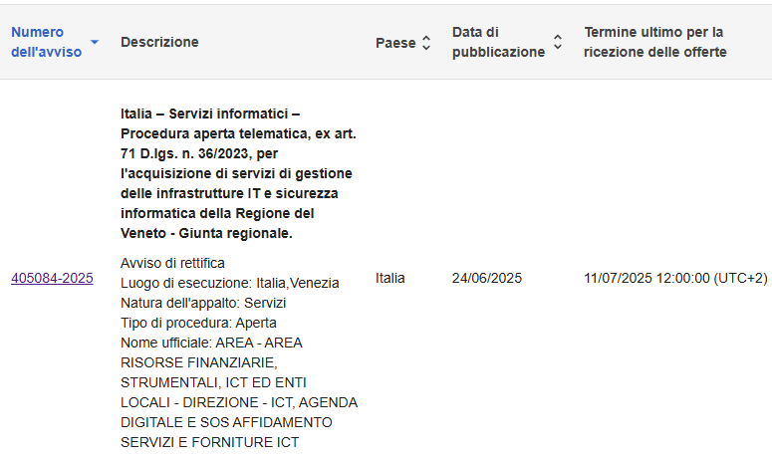
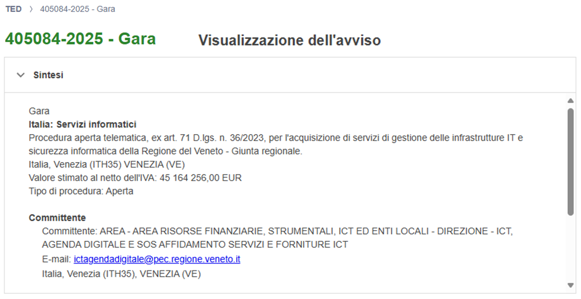
Digitalizzazione: Esempio pubblicazione bando a livello europeo (TED)

Slide 38
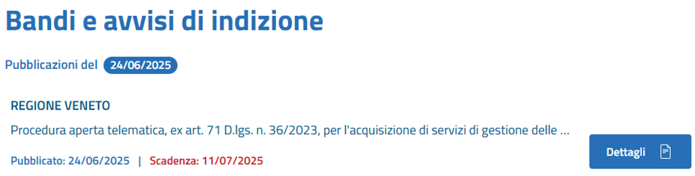
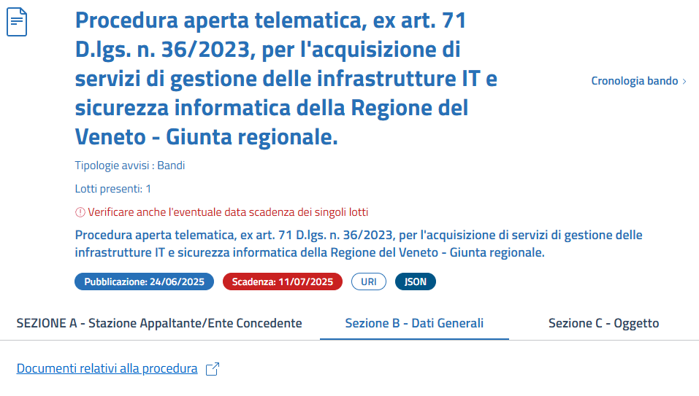
Digitalizzazione: Esempio pubblicazione bando a livello italiano (PVL)

Slide 39
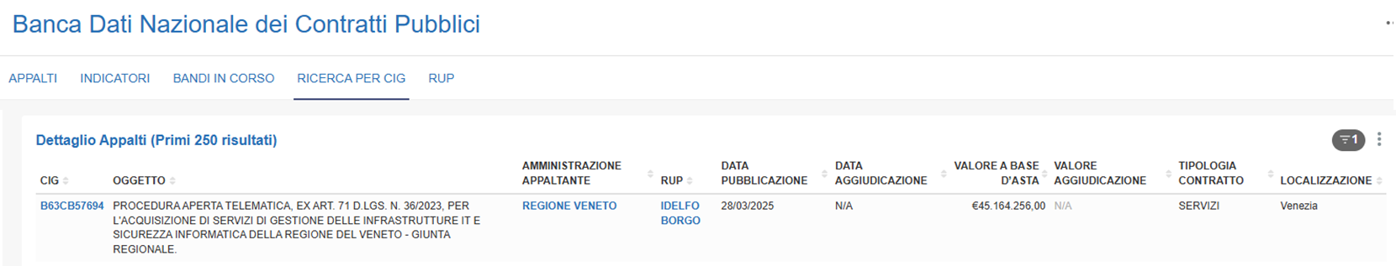
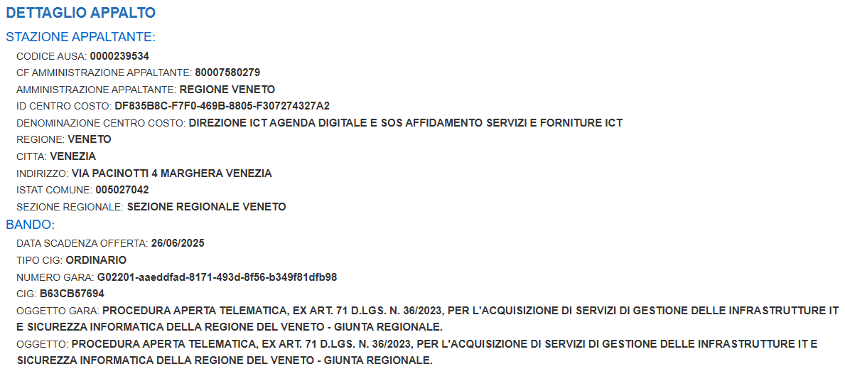
Digitalizzazione: Esempio pubblicazione dati su BDNCP

Slide 40



Digitalizzazione: Presentazione delle offerte
Attraverso le PAD la presentazione delle offerte avviene esclusivamente in formato digitale per garantire la piena digitalizzazione dell’intero ciclo di vita dei contratti pubblici.
Le PAD permettono all’Operatore Economico di:
redigere il DGUE in formato nativo digitale, rispettando le Specifiche tecniche di AGID e con la possibilità di riutilizzare parte dei dati già inseriti in un DGUE riferito ad una precedente procedura di gara
compilare moduli strutturati facilitando così il rispetto degli schemi per la formulazione dell’offerta e delle funzioni di acquisizione dei documenti dell’offerta indicati dalla SA
raggruppare la documentazione in sezioni (le c.d. “buste”), ovvero Offerta Tecnica, Offerta Economica e Documentazione Amministrativa;
inviare le offerte in maniera sicura e tracciata e partecipare alle sedute virtuali che compongono la fase di aggiudicazione di una procedura

Slide 41





Digitalizzazione: Interoperabilità con Fascicolo Virtuale dell’OE
Il Fascicolo Virtuale dell'Operatore Economico (FVOE) è uno strumento digitale gestito dalla Banca dati nazionale dei contratti pubblici, progettato per facilitare la partecipazione degli operatori economici alle procedure di gara pubbliche. Consente di verificare l'assenza di cause di esclusione e di attestare i requisiti di carattere generale, tecnico-organizzativo ed economico-finanziario per l’affidamento dei contratti pubblici. Il FVOE raccoglie e aggiorna automaticamente i dati e i documenti relativi ai criteri di selezione, garantendo la loro disponibilità in tutte le gare cui l'operatore partecipa.
Il FVOE assicura l'interoperabilità tra le diverse banche dati, permettendo alle amministrazioni competenti di accedere in tempo reale alle informazioni necessarie per il ciclo di vita digitale dei contratti pubblici.
Funzionalità PER L’OE
Funzionalità PER LA PA
Inserimento dei dati e delle certificazioni comprovanti il possesso dei requisiti speciali la cui produzione è a suo carico
Riuso dei documenti presenti nel FVOE per la partecipazione a più procedure di affidamento (nei limiti di validità temporale)
Controllo dell’assenza di motivi di esclusione e del possesso di requisiti di selezione su partecipanti, ausiliari e subappaltatori
Controllo, in fase di esecuzione del contratto, della permanenza dei requisiti su partecipanti, ausiliari e subappaltatori
Riuso dell’esito di precedenti verifiche, già utilizzate in procedure di affidamento in cui l’OE sia risultato aggiudicatario o subappaltatore autorizzato (nel limite di validità temporale)

Slide 42






Digitalizzazione: Vista d’insieme
Ecosistema Nazionale di Approvvigionamento Digitale
Acquisti Pubblici in Rete
Piattaforma Contratti Pubblici
Cassieri e tesorieri
SIOPE
TED
Nuova Piattaforma Appalti
Piattaforma Digitale Nazionale Dati
PA / Stazione Appaltante
Fascicolo
Virtuale Operatore Economico
Enti certificanti
SIOPE+
Fascicolo Virtuale Appalto
Access Point (PA)
Access Point (OE)
Piattaforma di Approvvigionamento Digitale
Rete Peppol
SDI
PCC
Anagrafe OE
Pubblicità a Valore Legale
BDNCP
Operatore Economico
AUSA
NSO
BDAP
Legenda
Scheda PCP
(ANACform e eForm)
Ordine di acquisto
elettronico
Documento di trasporto
elettronico
Fattura elettronica
Ordinativo di pagamento
e incasso

Slide 43
INNOVAZIONE E SOSTENIBILITÀ

Slide 44


Innovazione
OGGETTO
L’innovazione può svolgere un ruolo fondamentale e trasversale nei processi di procurement dei Soggetti Aggregatori, migliorando l'efficienza, la trasparenza, la gestione del rischio e l'ottimizzazione delle decisioni.
APPROCCIO
VALUE-BASED
PROCUREMENT
INTELLIGENZA ARTIFICIALE
È uno strumento per favorire l’introduzione dell’innovazione a Sistema, preservare il Sistema pubblico da innovazione che poi non si rivela tale, assicurare la sostenibilità economica
Introduzione di meccanismi di generative AI nei diversi ambiti del ciclo del Procurement, ad esempio per identificare le innovazioni sul mercato, supportare le commissioni giudicatrici, ….

Slide 45

Innovazione: Value-Based Procurement
Generazione di salute attraverso l’erogazione dei servizi sanitari
IL CONCETTO DI VALORE
Il Valore è definito sulla base di un framework di miglioramento delle performance sanitarie, la cui misurazione deve essere rigorosa e sempre definita intorno all’utilizzatore finale del servizio, ovvero la persona con patologia. Gli obiettivi del VBP sono:
promuovere l'innovazione nel sistema sanitario introducendo meccanismi competitivi che incentivino lo sviluppo e l'adozione di nuove soluzioni;
garantire la sostenibilità del sistema sanitario contribuendo a ridurre il rischio economico per il Servizio Pubblico derivante dall'adozione di innovazioni che potrebbero non rivelarsi tali. A tal fine, l’approccio VBP prevede una valutazione attenta delle innovazioni, valore che sarà riconosciuto solo dopo averne misurato e verificato i benefici effettivi;
supportare lo sviluppo del mercato e fornire un supporto solido alla sostenibilità finanziaria del sistema sanitario
ATTIVITÀ
VALUE-BASED
PROCUREMENT

Slide 46



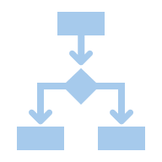
Innovazione: Intelligenza Artificiale
Impiego di processi automatizzati nelle attività dei soggetti aggregatori in diversi ambiti:
Automazione dei processi: Semplificazione delle attività ripetitive (es. screening delle offerte, gestione della documentazione relativa alle certificazioni, …)
Analisi predittiva dei fabbisogni: Utilizzo dell'AI per anticipare le esigenze future degli enti
ATTIVITÀ
INTELLIGENZA
ARTIFICIALE
Monitoraggio della qualità dei servizi: AI per analizzare feedback degli utenti, immagini o dati da sensori per valutare le performance
Supporto alle decisioni: AI per aiutare a identificare i fornitori più qualificati o le soluzioni più innovative per la gestione dei servizi

Slide 47

Sostenibilità
OGGETTO
La sostenibilità esprime un concetto fondamentale nel procurement, influenzando profondamente le decisioni di acquisto di beni, servizi e lavori. La relazione tra sostenibilità e procurement si basa sul principio di fare acquisti che tengano anche conto degli impatti ambientali, sociali ed economici nel lungo periodo.
SOLUZIONI PER PROMUOVERE LA SOSTENIBILITÀ NEL PROCUREMENT
Sostenibilità nel procurement: come integrare criteri ambientali, sociali nelle gare e monitorarli nei contratti:
Criteri di sostenibilità nei bandi: requisiti legati all'impatto ambientale (es. prodotti di pulizia ecologici, veicoli a basse emissioni per la logistica, riduzione degli sprechi nella ristorazione), all'etica del lavoro (es. clausole sociali, regolarità contributiva), all'inclusione sociale (es. inserimento lavorativo di categorie svantaggiate)
Il ruolo degli operatori: molte imprese che operano nei servizi siano intrinsecamente allineate ai principi di sostenibilità e possano essere attori chiave nella fornitura di servizi e prodotti sostenibili
Misurazione e rendicontazione: come monitorare e comunicare l'impatto della sostenibilità negli acquisti pubblici di servizi

Slide 48
GRAZIE PER L’ATTENZIONE

